Slide 1

detekcia hodu 6 hracích kociek
Lucia Korbeľová, Tomáš Iványi

Slide 2
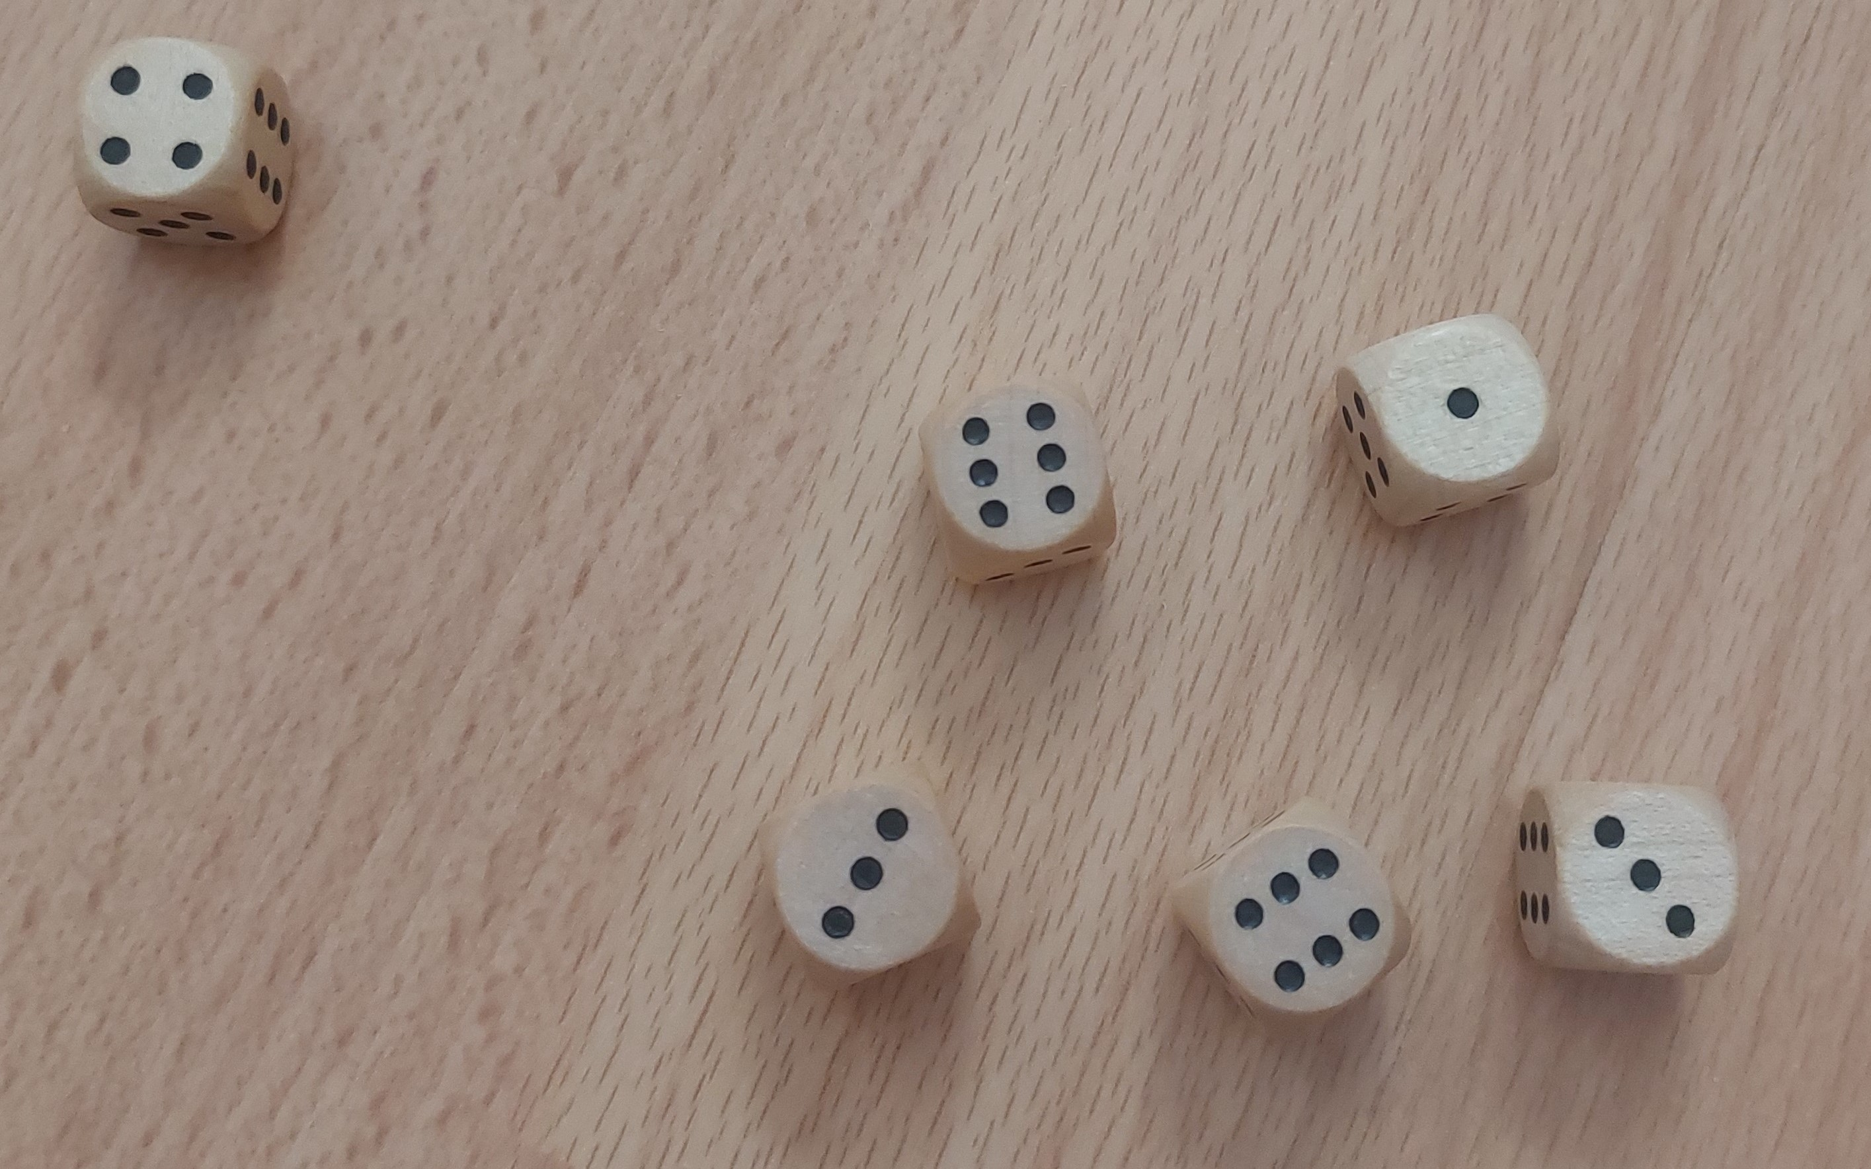
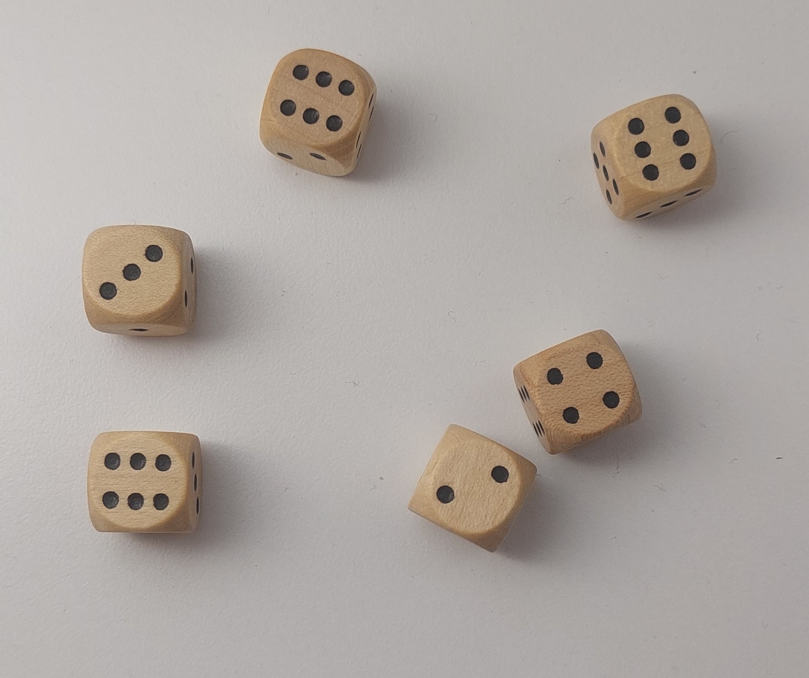
dataset
predpoklad: 6 kociek s tmavými bodkami na bledom podklade
validačná množina – 13 obrázkov
Pri optimalizácii metód
testovacia množina – 12 obrázkov
Vyhradené na testovacie účely na záver
rôzne osvetlenia, pozadie, vzdialenosť od kamery, sklon

Slide 3
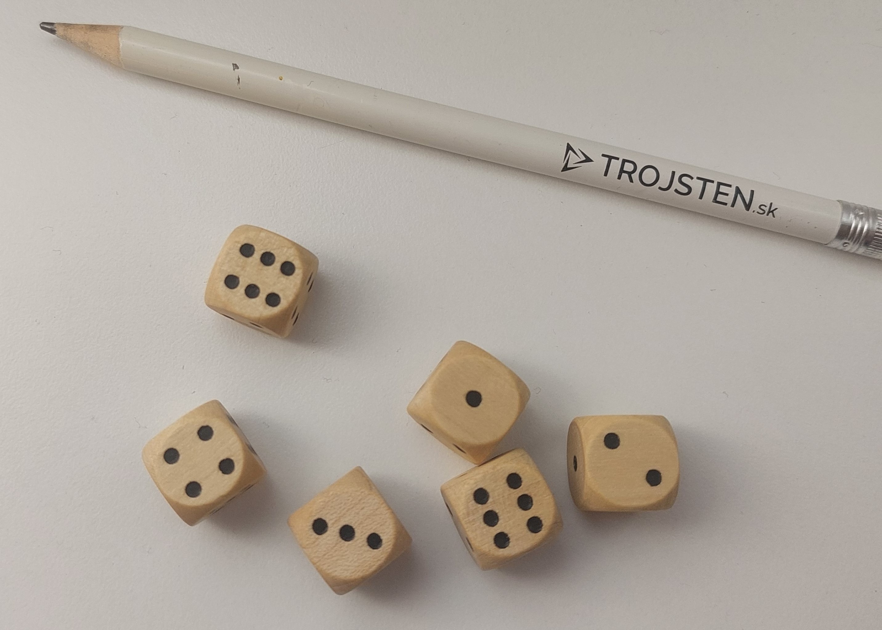
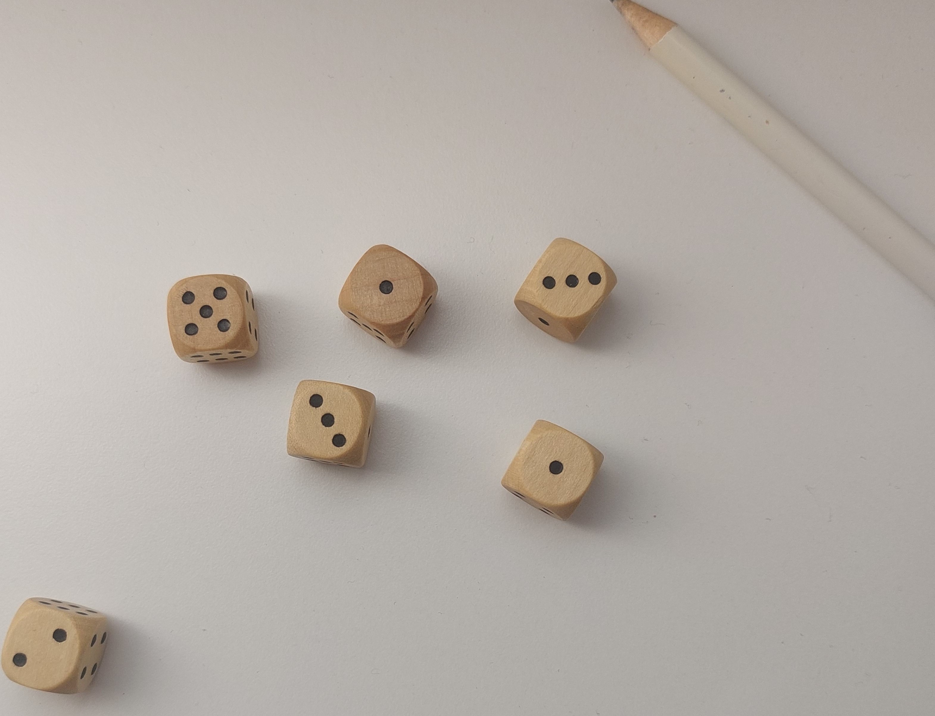
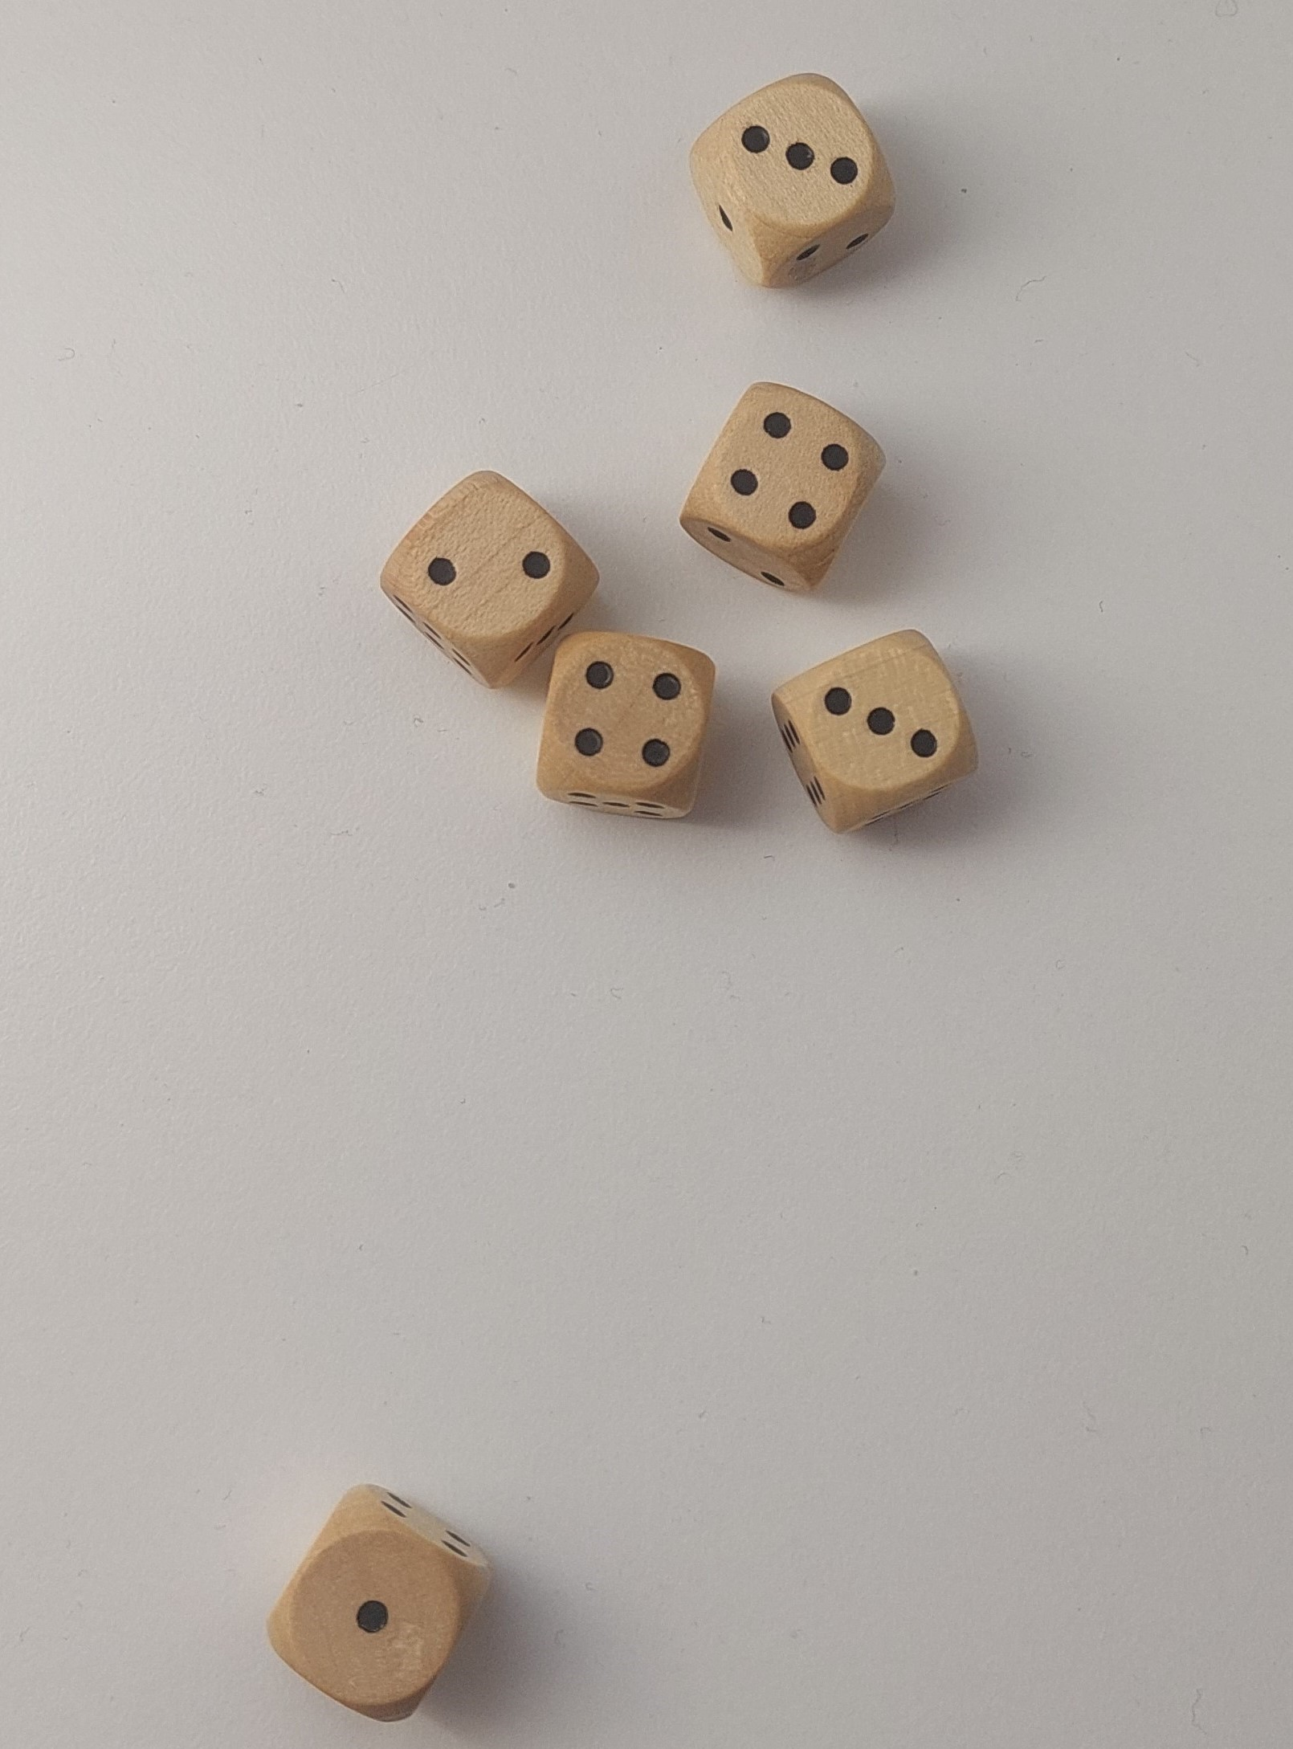
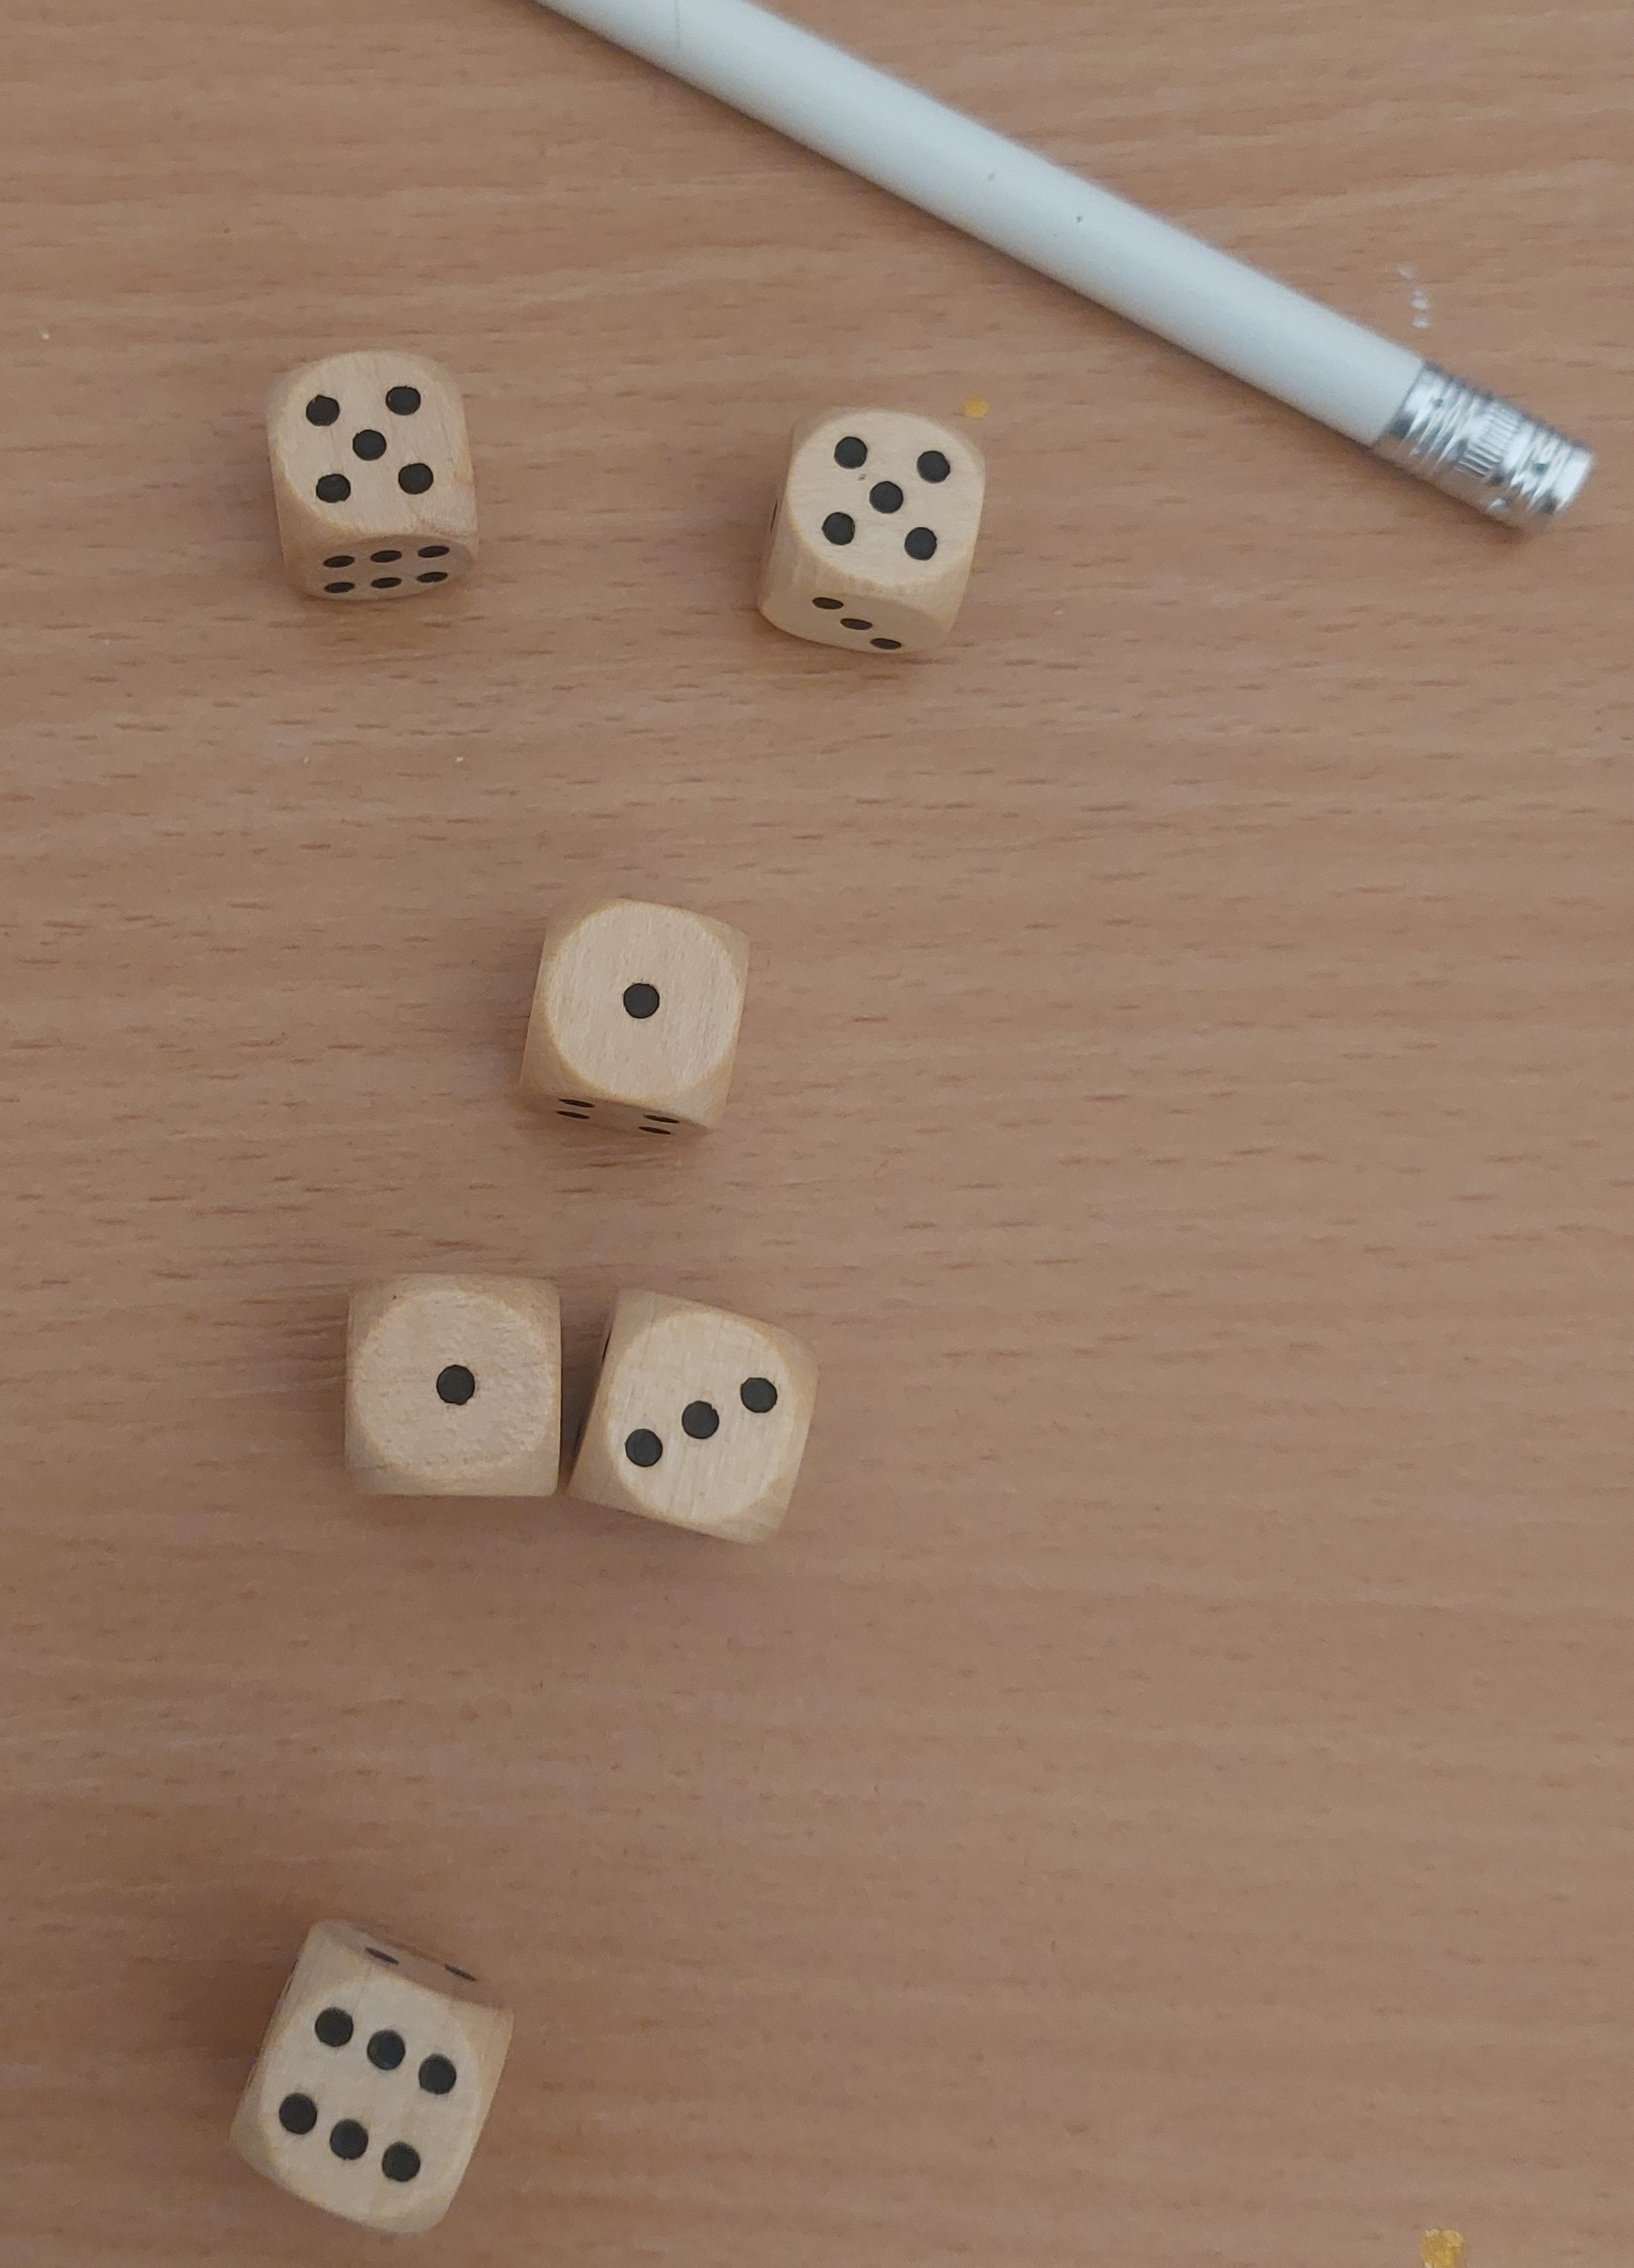
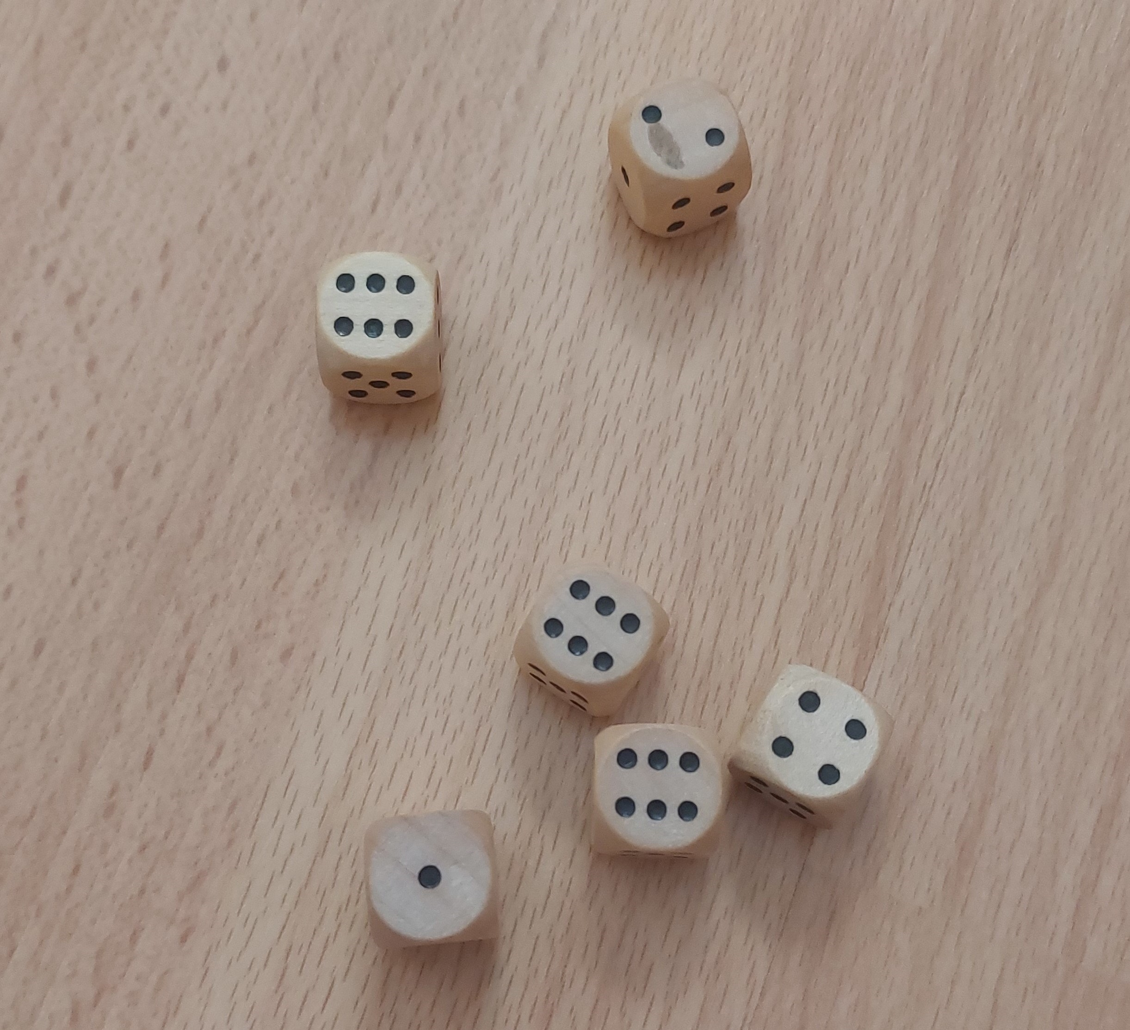

Slide 6
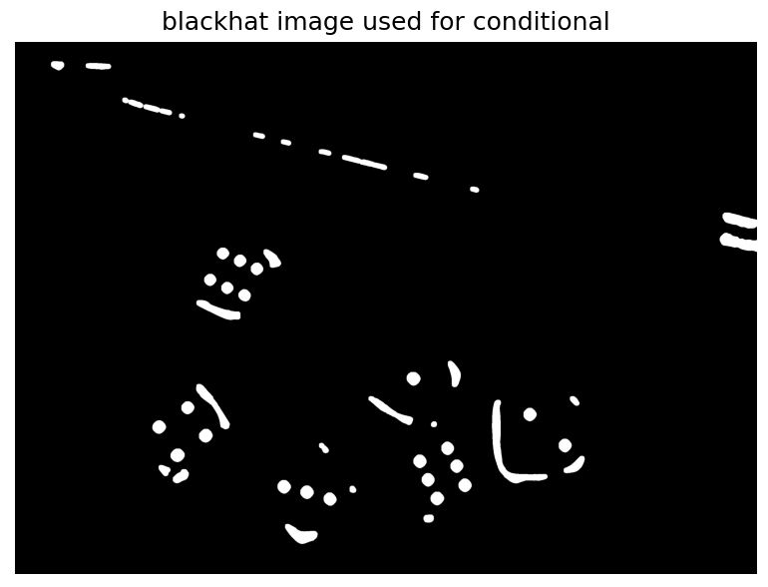
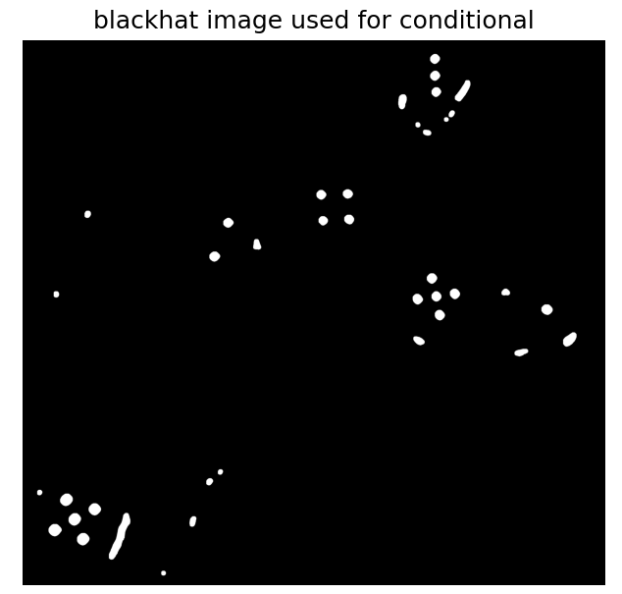
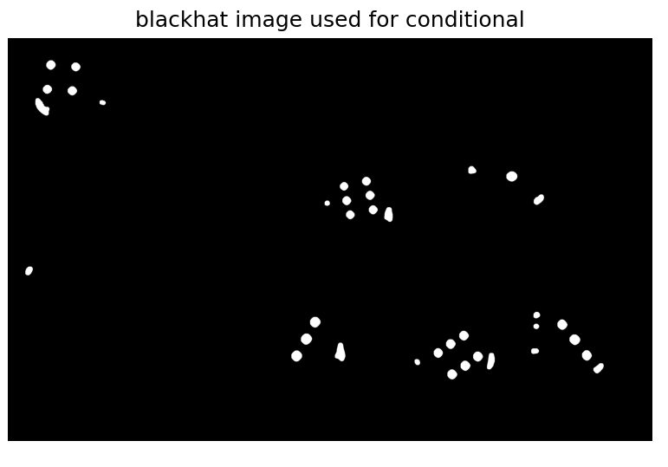
Nevýhody Segmentácie bodiek pomocou blackhat

Slide 7
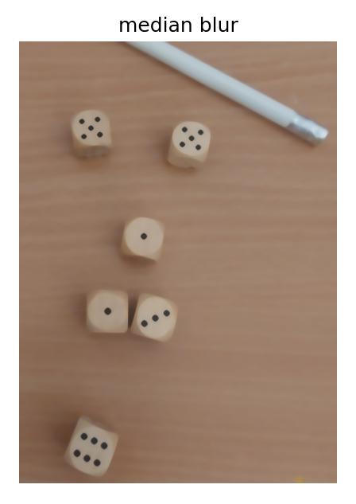
segmentácia bodiek na kockách pomocou K-means clusteringu
Vyhladenie pomocou Median Blur
Efektívne odstráni šum bez narušenia hrán
Nestrácame detaily bodiek na hornej stene
Odstraňuje bodky na bočných stenách

Slide 8
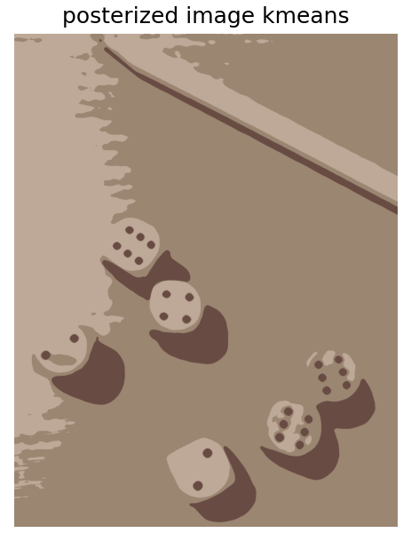
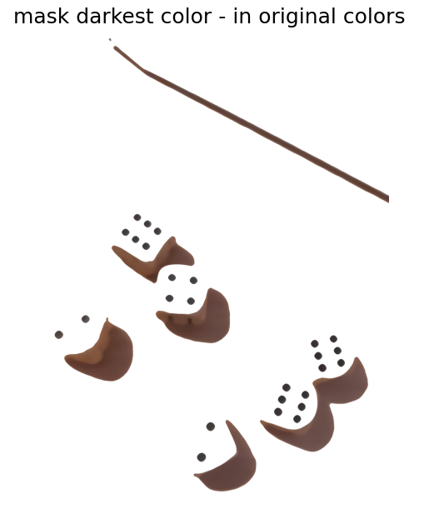
segmentácia bodiek na kockách pomocou K-means clusteringu
2. K-means clustering farebných pixelov
Obrázok do LAB farebného priestoru.
Znížime počet farieb na 3 pomocou K-means clusteringu.
Identifikujeme farbu najbližšiu k čiernej (alebo inej zvolenej farbe).
Vytvoríme masku obsahujúcu iba pixely tejto farby.

Slide 9
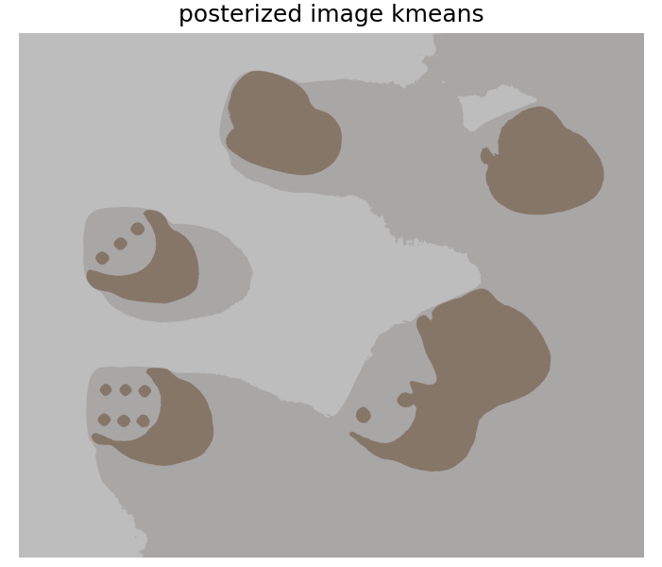
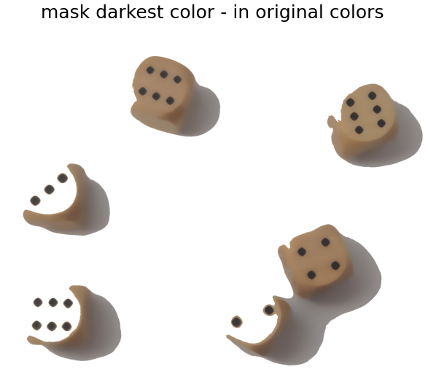
segmentácia bodiek na kockách pomocou K-means clusteringu
2. K-means clustering farebných pixelov

Slide 10
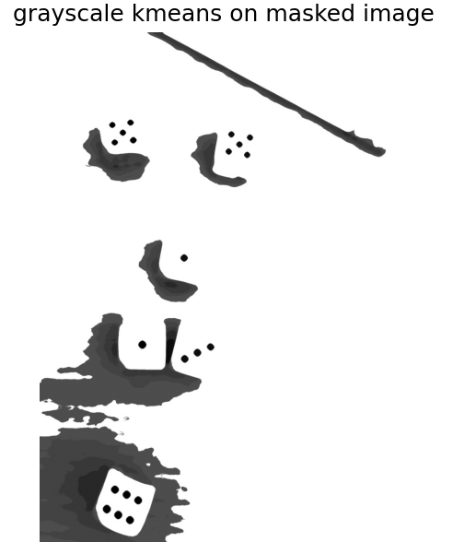
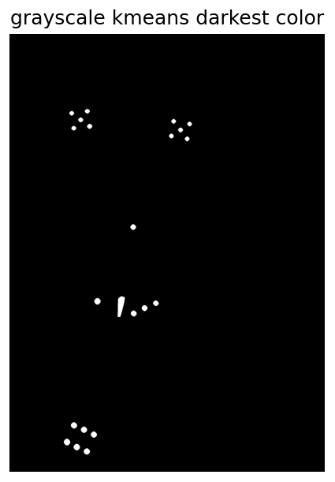
segmentácia bodiek na kockách pomocou K-means clusteringu
3. K-means clustering grayscale pixelov
Grayscale verzia masky.
Znížime počet intenzít na 7 pomocou K-means clusteringu.
Identifikujeme farbu najbližšiu k čiernej.
Získame binárnu masku obsahujúcu iba pixely tejto intenzity.
Binárnu masku obsahuje bodky a iné tmavé miesta obrazu.

Slide 11
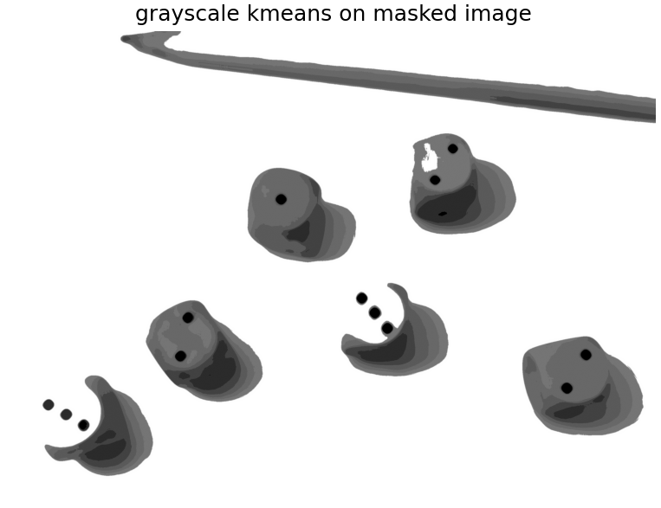
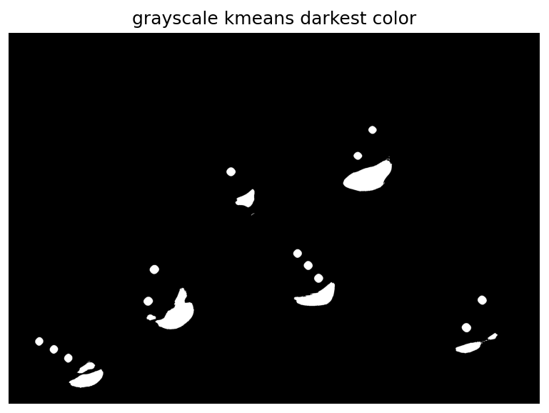
segmentácia bodiek na kockách pomocou K-means clusteringu
3. K-means clustering grayscale pixelov

Slide 12
segmentácia bodiek na kockách pomocou K-means clusteringu
4. Conditional dilation
Podmienečne dilatujeme binárnu masku na základe inej masky
Použijeme Blackhat (55, 55) na pôvodnom vyhladenom obrázku
Open (30, 30) na odstránenie malých objektov
Dilatujeme masku získanú pomocou kmeans, ktorú podmieňujeme maskou získanou blackhat operáciou
Výsledok pridáme k pôvodnej maske najtmavších miest
Rekonštrukcia nedostatočne segmentovaných bodiek
Notes:
Blackhat - ziskanie tmavych miest mensich ako 55, 55

Slide 13
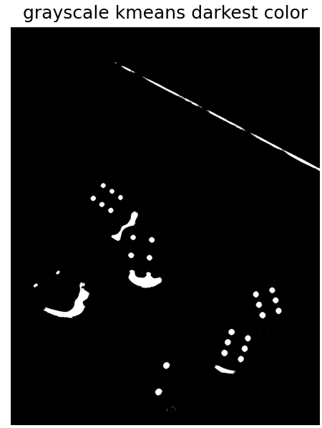
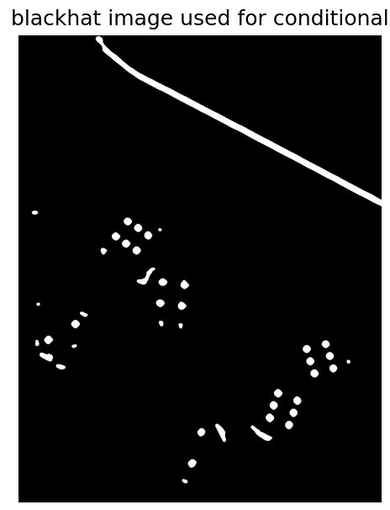
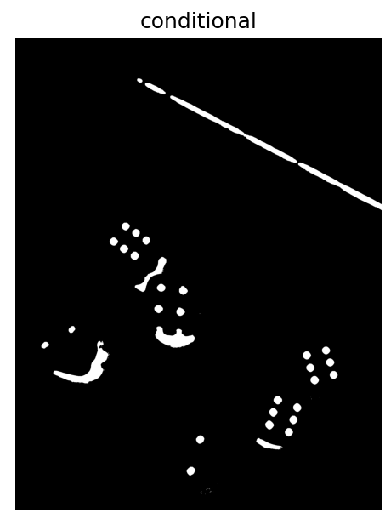
segmentácia bodiek na kockách pomocou K-means clusteringu
Notes:
Blackhat - ziskanie tmavych miest mensich ako 55, 55

Slide 14
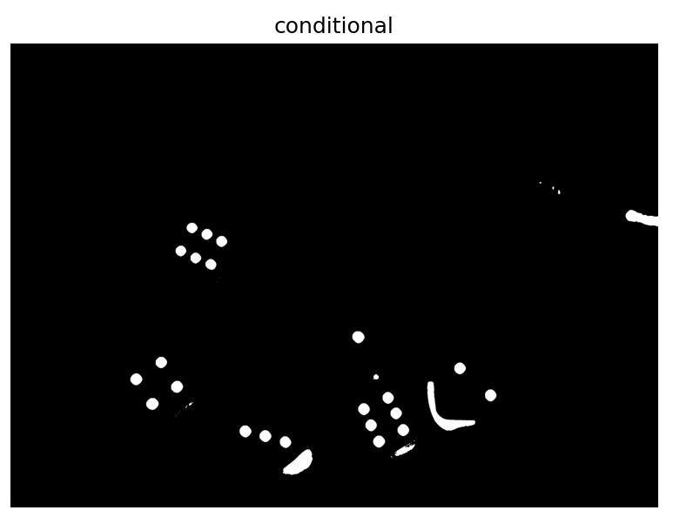
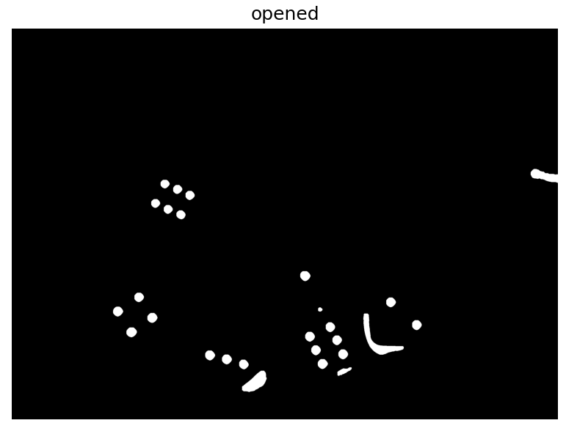
segmentácia bodiek na kockách pomocou K-means clusteringu
5. Opening
Štrukturálny element (10, 10) na odstránenie malých útvarov

Slide 15
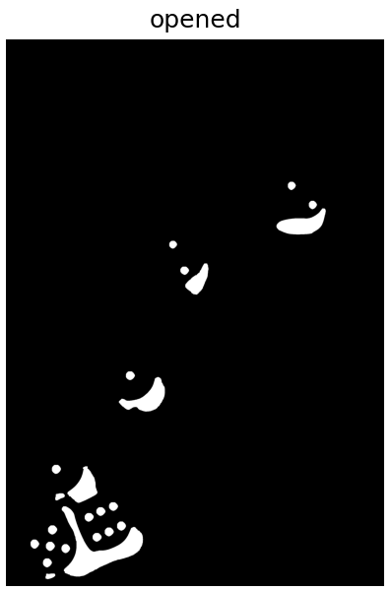
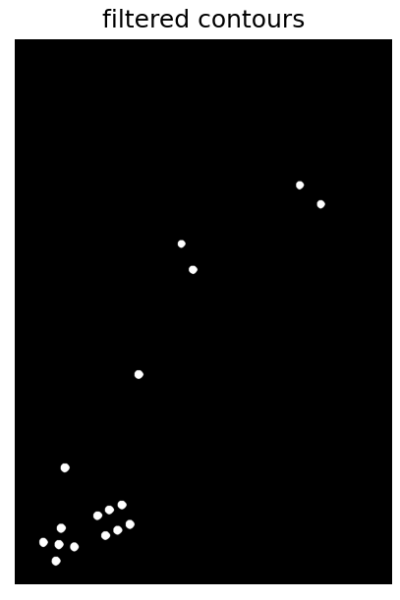
segmentácia bodiek na kockách pomocou K-means clusteringu
6. Nájdenie kontúr a ich filtrovanie
Nájdenie kontúr v binárnom obrázku
Zisťujeme mieru circularity útvarov a filtrujeme kontúry, ktoré nie sú dostatočne kruhové (min 0.85)
Odstraňujeme kontúry, ktorých obsah sa priveľmi vzdaľuje od priemerného obsahu
https://golsteyn.com/writing/dice

Slide 16
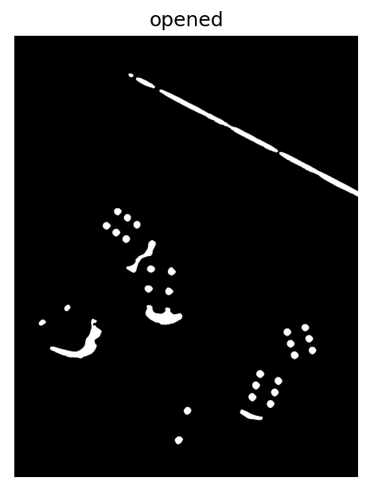
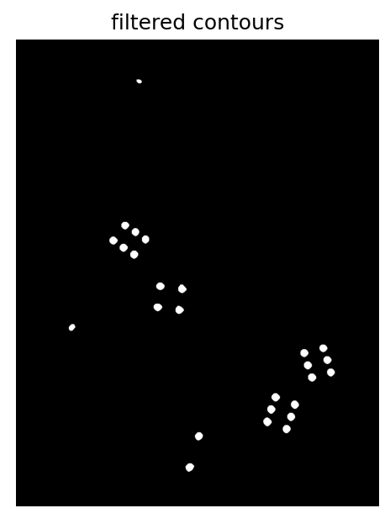
segmentácia bodiek na kockách pomocou K-means clusteringu

Slide 17
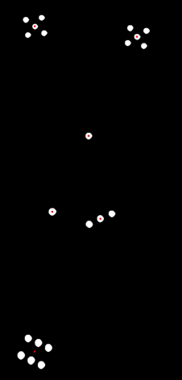
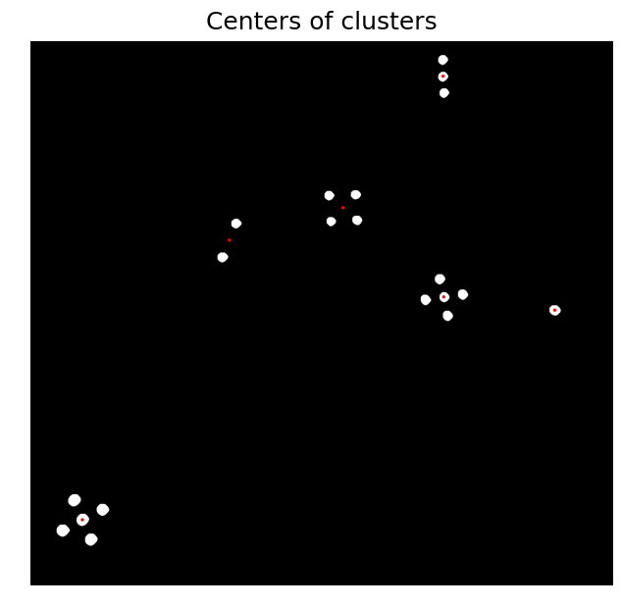
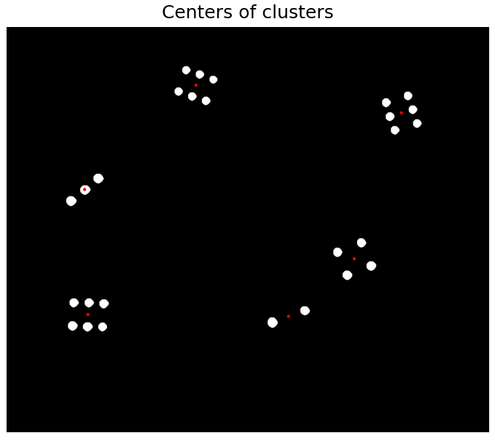
Identifikácia kociek pomocou K-means clusteringu
Na polohy identifikovaných kontúr použijeme k-means clustering na nájdenie centrá 6 zhlukov bodiek
Centrá predstavujú polohy kocky

Slide 18
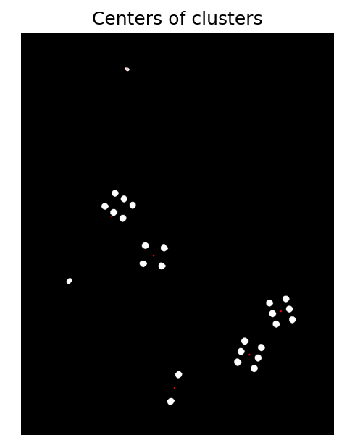
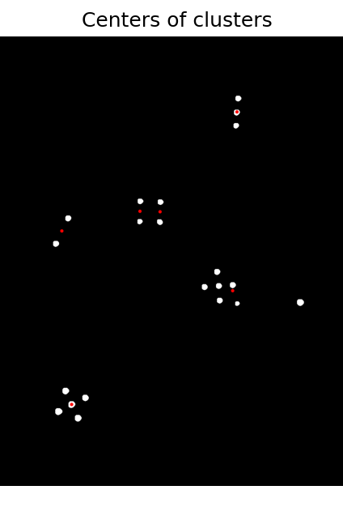
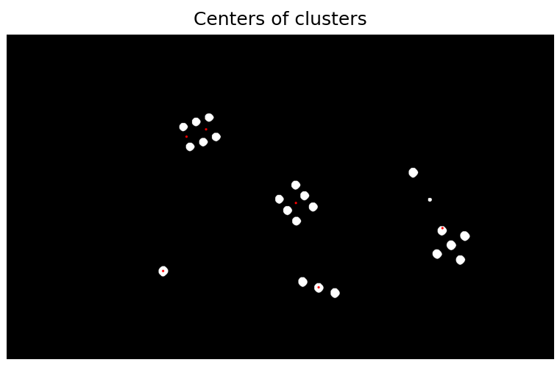
Identifikácia kociek pomocou K-means clusteringu

Slide 19
Výsledky pre rôzne parametre k-means algoritmu
k farebný k-means | k grayscale k-means | Median blur size | Veľkosť SE open | Presnosť na testovacej množine | Presnosť na všetkých dátach | Celkový počet zle detegovaných kociek | Celkový odchýlka detegovanými hodov kociek
3 | 7 | 39 | (20, 20) | 87.5% | 88.66% | 17 | 23
2 | 8 | 41 | (30, 30) | 76.38% | 76% | 36 | 41
2 | 7 | 41 | (30, 30) | 75% | 84.67% | 23 | 27
3 | 8 | 41 | (30, 30) | 63.88% | 74.67% | 38 | 45
2 | 7 | 39 | (20, 20) | 80.55% | 82% | 27 | 32

Slide 20
Porovnanie Výsledkov Jednotlivých metód
Metóda | Presnosť na testovacej množine | Presnosť na všetkých dátach | Celkový počet zle detegovaných kociek | Celkový odchýlka detegovanými hodov kociek
K-means segmentácia bodiek, K-means nájdenie kociek | 87.5% | 88.66% | 17 | 23

